Slide 1



Execuție lucrări aferente obiectivului „Reabilitarea liniei de cale ferată Brașov – Simeria, componentă a Coridorului Rin – Dunăre, pentru circulația cu viteza maximă de 160 km/h, secțiunea Brașov – Sighișoara
Subsecțiunea: 2. Apața (Y) – Cața (X)

Slide 3
DESCRIEREA TRASEULUI
Subsectiunea 2 - Apata- Cata (Apața Cap Y - Cap X Cața: km 208+090.00 - km 236+290.00)
Plan de situatie cu amplasamentul lucrarii

Slide 4
Lucrarile vor include:, dar nu vor fi limitate la:
Terasamente;
Consolidari;
Suprastructura;
Poduri si viaducte;
Podete;
Tuneluri;
Pasaje rutiere;
Drumuri;
Protectia mediului;
Linia de contact;
Protectia instalatiilor;
Energoalimentare;
Telecomunicatii;
Constructii civile;
Sistem informare și avertizare călători;
ERTMS
Comunicații pentru semnalizare;
Supraveghere video;
Instalatii electrice;
Instalatii sanitare;
Instalatii termoventilatie;
Aparari de maluri;
Semnalizare;
Investigatii geotehnice, etc.

Slide 5
DESCRIEREA LUCRARILOR PROIECTATE
Lungimea traseului existent Apața – Cața are 42,767 km, împărțit după cum urmează:
Interval Apața – Racoș | km ex 208+487.33 | km ex 229+917.60 | Lex = 21,430 km
Stația Racoș | km ex 229+917.60 | km ex 231+436.85 | Lex = 1,519 km
Interval Racoș - Cața | km ex 231+436.85 | km ex 251+254.63 | Lex = 19,818 km
Lungimea traseului proiectat, ce face obiectul acestui contract este de 28,20 km și cuprinde următoarele stații și intervale:
Interval Apața – Racoș | km pr 208+090.00 | km pr 220+600.00 | Lpr = 12,510 km
Stația Racoș | km pr 220+600.00 | km pr 223+240.00 | Lpr = 2,640 km
Interval Racoș - Cața | km pr 223+240.00 | km pr 236+290.00 | Lpr = 13,050 km
Lungimea totală variantelor de traseu care fac obiectul acestui contract este de 23,721 km :
Varianta Apața - Racoș | km pr 209+143.00 | km pr 221+185.00 | L = 12,042 km
Varianta Racoș | km pr 223+027.00 | km pr 225+070.00 | L = 2,043 km
Varianta Racoș - Homorod | km pr 225+426.00 | km pr 233+676.00 | L = 8,250 km
Varianta Cața | km pr 234+449.00 | km pr 235+835.00 | L = 1,386 km
Lungimea totală a tunelurilor noi (Ormeniș și Homorod) este de 12,058 km :
Tunel Ormeniș | km pr 213+169.00 | km pr 220+073.00 | L = 6,904 km
Tunel Homorod | km pr 226+540.00 | km pr 231+694.00 | L = 5,154 km

Slide 6
Numele obiectului de investitie
COMPANIA NAȚIONALĂ DE CĂI FERATE „CFR” SA a semnat contractul privind “Execuție lucrări aferente obiectivului „Reabilitarea liniei de cale ferată Brașov – Simeria, componentă a Coridorului Rin – Dunăre, pentru circulația cu viteza maximă de 160 km/h, secțiunea Brașov – Sighișoara, Subsecțiunea: 2. Apața (Y) – Cața (X)”
locatia proiectului
Subsectiunea 2 Apata (Y) – Cata (X) este situata in partea estica a judetului Brasov, avand o lungime totala de 19,745 km. Proiectul de reabilitare al liniei c.f. Brașov – Sighișoara se refera la tronsonul cuprins între km 169+120 (kilometraj existent vechi) / km 170+296,000 (kilometraj nou), (semnal intrare cap “X” Brașov) km 299+392,750 (kilometraj existent vechi) / km 282+842 (kilometraj nou) (semnal intrare cap “Y” Sighișoara fir I) iar obiectul prezentului contract este reprezentat de executia lucrarilor aferente subsectiunii 2 Apata- Cata (Apața Cap Y - Cap X Cața: km 208+090.00 - km 236+290.00)
Numele si adresa beneficiarului
COMPANIA NAȚIONALĂ DE CĂI FERATE „CFR” SA
Numele si adresa ANTREPRENORULUI
Asocierea Aktor SA – Alstom Transport SA – Arcada Company
Numele si adresa consultantului
Asocierea TPF Inginerie – ISPCF - Baicons
Numele si adresa proiectantului
Asocierea ITALFERR SpA – TECNIC CONSULTING ENGINEERS Spa – OBERMEYER – SCOTT WILSON
Data de incepere A CONTRACTULUI
03 Noiembrie 2020
DURATA DE EXECUTIE A LUCRARILOR
48 de luni

Slide 7
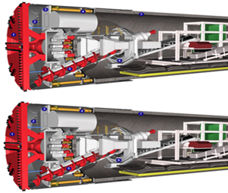
CONSULTANT
Asocierea
TPF Inginerie - ISPCF - Baicons
BENEFICIAR
COMPANIA NAȚIONALĂ DE CĂI FERATE „CFR” SA
ANTREPRENOR
Asocierea
Aktor SA - Alstom Transport SA - Arcada Company
PRINCIPALELE CANTITATI DE LUCRARI:
Excavatii: aproximativ 1.6 mil m3
Umpluturi: aproximativ 2.3 mil m3
Strat de forma: aproximativ 120 mii m3
Geotextil: aproximativ 200 mii m2
Geogrile biaxiale: aproximativ 260 mii m2
Suprastuctura c.f.: aproximativ 90 km
Mixturi asfaltice: aproximativ 10 mii tone
Betoane: aproximativ 440 mii m3
Piloti forati: aproximativ 45 mii ml
Tunele: aproximativ 24 km
Tabliere structuri: aproximativ 10 mii tone
Viaduct km 232+366.051 – L = 413,70
RACOS
Viaduct km 212+287.73 – L = 1.017,16 m
Tunel Homorod
PROIECT:
Execuție lucrări aferente obiectivului „Reabilitarea liniei de cale ferată Brașov - Simeria, componentă a Coridorului Rin - Dunăre, pentru circulația cu viteza maximă de 160 km/h, secțiunea Brașov - Sighișoara
Subsecțiunea: 2. Apața (Y) - Cața (X)
Viaduct km 220+762.028 – L = 292,905 m
Tunel Ormenis

Slide 8
PROFIL TRANSVERSAL TIP APLICABIL IN ZONELE CU VARIANTA DE TRASEU
Viaduct km 232+366.051
Viaduct km 212+287.73
Viaduct km 220+762.028

Slide 9
DISPOZITIE GENERALA VIADUCT KM 220+762,028 - L = 292,905 m
Viaduct km 232+366.051
Viaduct km 212+287.73
Viaduct km 220+762.028

Slide 10
DISPOZITIE GENERALA VIADUCT KM 232+366,051 - L = 413,70 m
Viaduct km 232+366.051
Viaduct km 212+287.73
Viaduct km 220+762.028

Slide 11
DISPOZITIE GENERALA VIADUCT KM 212+287,73 - L = 1,017,16 m
Viaduct km 232+366.051
Viaduct km 212+287.73
Viaduct km 220+762.028

Slide 12
TUNEL ORMENIS - PROFIL GEOLOGIC
Viaduct km 232+366.051
Viaduct km 212+287.73

Slide 13
TUNEL HOMOROD - PROFIL GEOLOGIC
Viaduct km 232+366.051
Viaduct km 212+287.73
Viaduct km 220+762.028

Slide 14
BENEFICIAR
COMPANIA NAȚIONALĂ DE CĂI FERATE „CFR” SA
EPB – TBM – TUNEL HOMOROD
Viaduct km 232+366.051
RACOS
Viaduct km 212+287.73
Viaduct km 220+762.028
EPB – TBM – TUNEL ORMENIS

Slide 15
BENEFICIAR
COMPANIA NAȚIONALĂ DE CĂI FERATE „CFR” SA
PRINCIPALELE CANTITATI DE LUCRARI:
Excavatii: ≈ 1.6 mil m3
Umpluturi: ≈ 2.3 mil m3
Strat de forma: ≈ 120 mii m3
Geotextil: ≈ 200 mii m2
Geogrile biaxiale: ≈ 260 mii m2
Suprastuctura c.f.: ≈ 90 km
Mixturi asfaltice: ≈ 10 mii tone
Betoane: ≈ 440 mii m3
Piloti forati: ≈ 45 mii ml
Tunele: ≈ 24 km
Tabliere structuri: ≈ 10 mii tone
Viaduct km 232+366.051
Viaduct km 212+287.73
Viaduct km 220+762.028

Slide 16
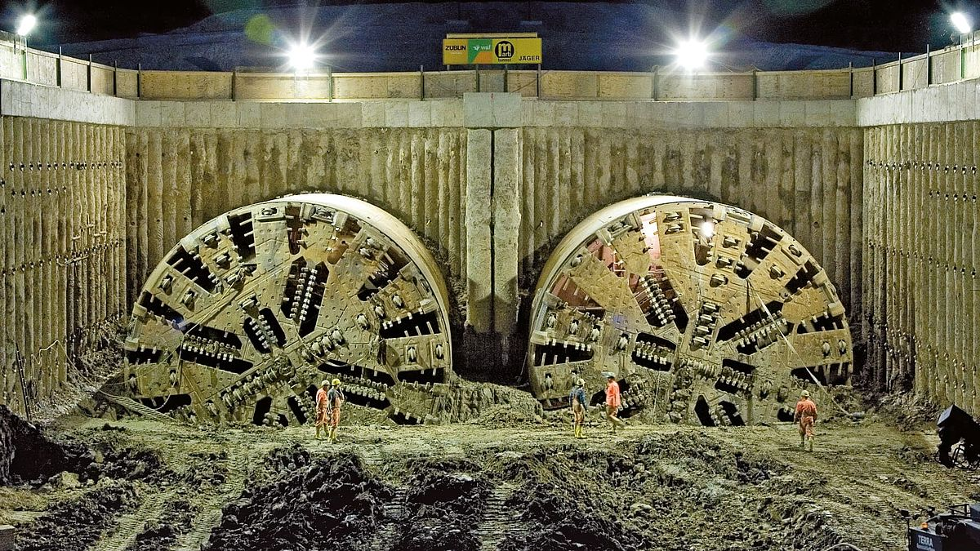
VA MULTUMIM PENTRU ATENTIE !

